Slide 1
Peluquería DAM
Autores: Carlos moreno , Sergio Pérez, Alejandro López, Ángel mateo, Federico Toledo

Slide 2
Índice
Tema del proyecto
Modelo de datos
Servidor
Aplicación de escritorio
Aplicación de Android

Slide 3

Peluqueria DAM
Nuestro tema es hacer un proyecto Multi-Plataforma de la creación de una solución servidor, aplicación de escritorio y aplicación cliente móvil sobre una peluquería

Slide 4
Modelo de Datos
Diagrama de clases
Debate sobre que base de datos utilizar
Modelo A (No SQL)
Modelo B (SQL)

Slide 5
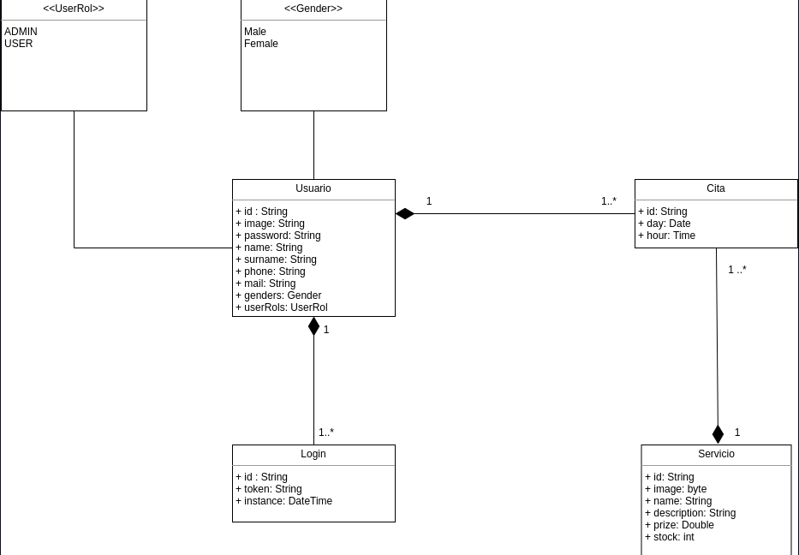
Diagrama de clases

Slide 6
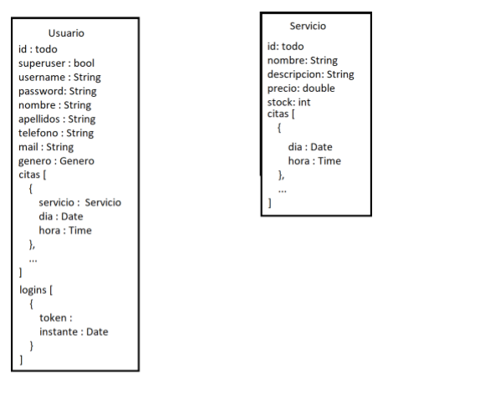
Opcion A(Diseño No SQL)
Argumentación de porque utilizar NoSQL

Slide 7
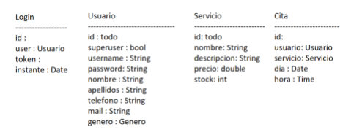
Opción B (Diseño SQL)
Argumentación de porque utilizar SQL

Slide 8

Servidor

Slide 9
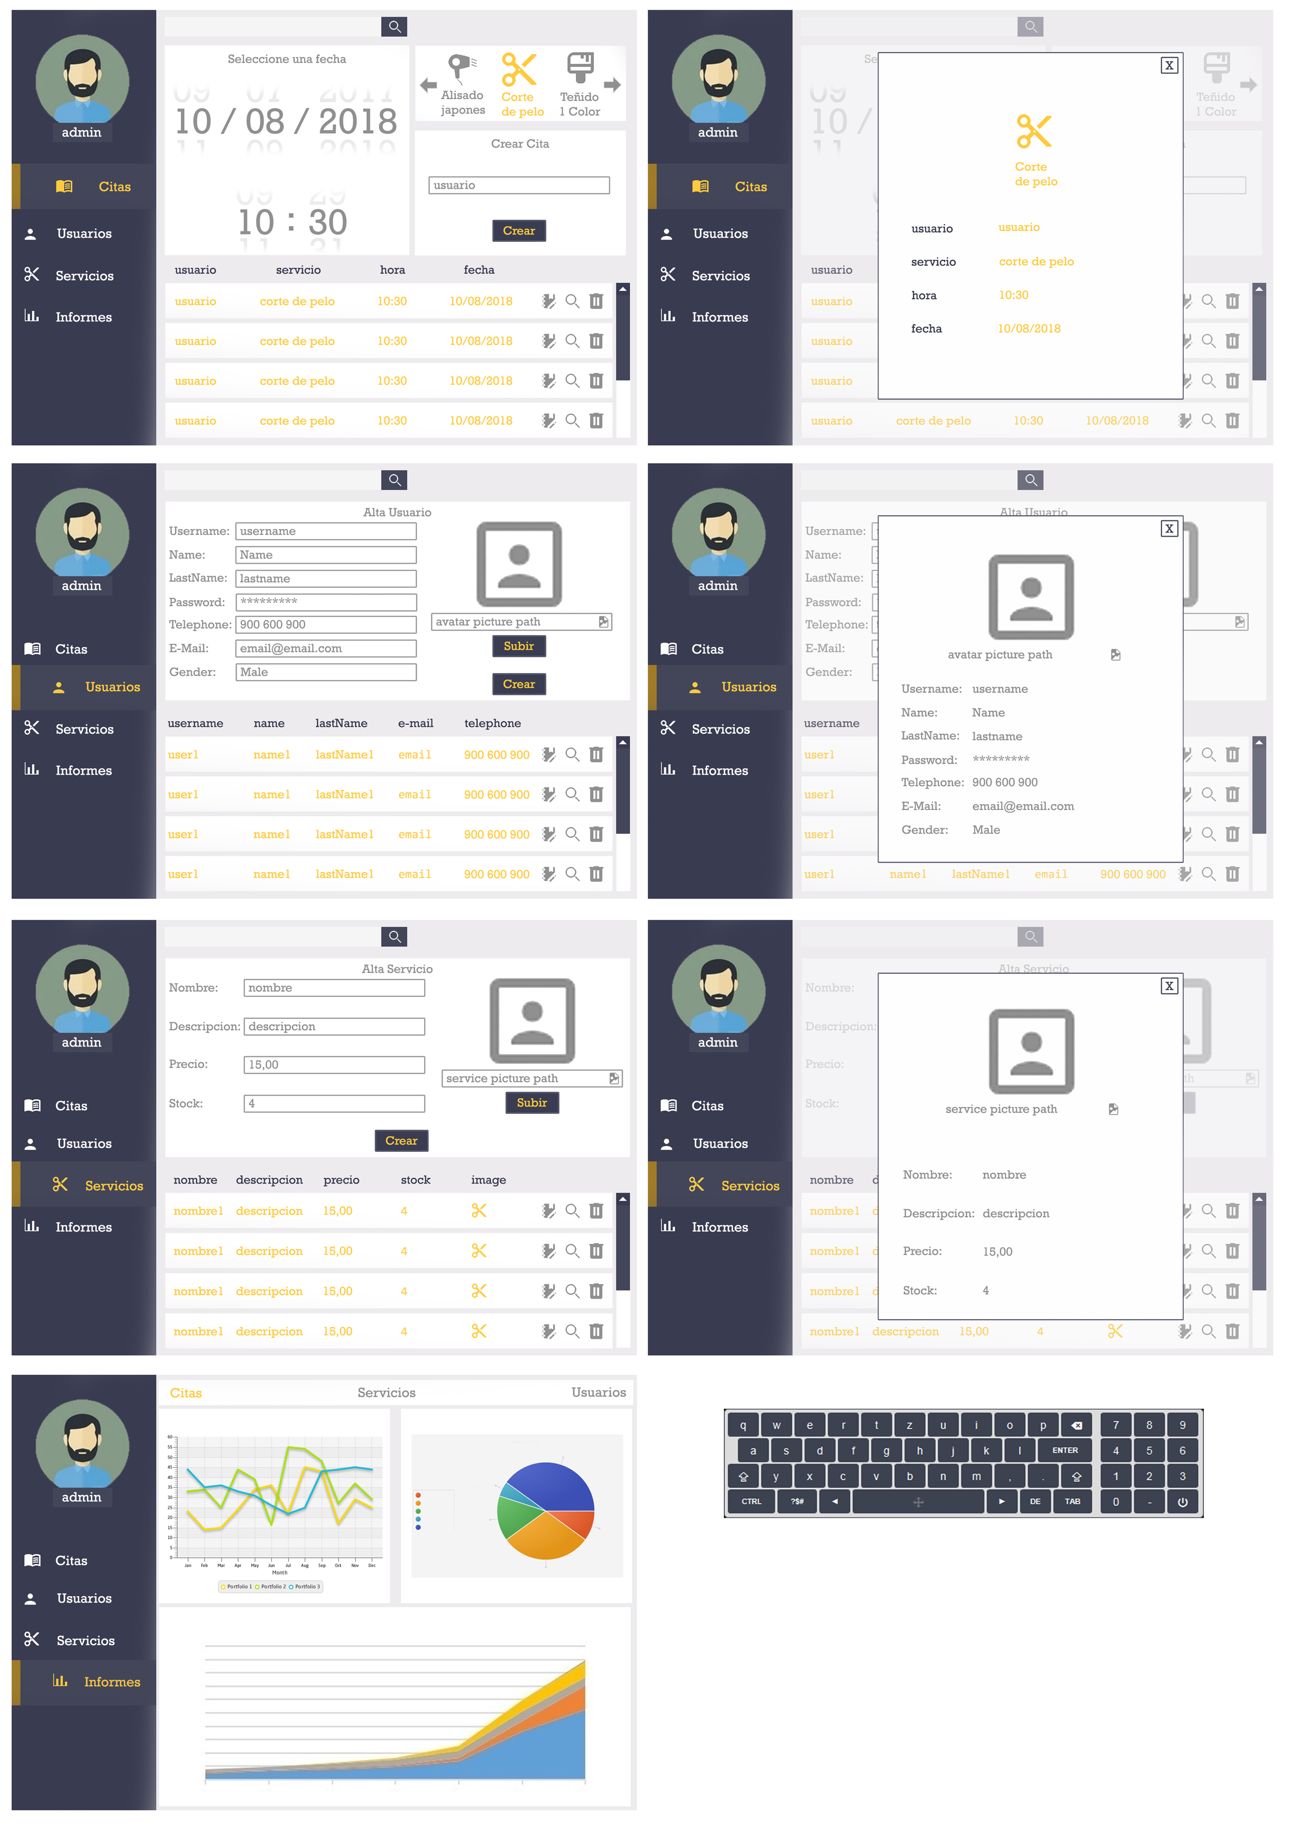
Aplicación escritorio
Primer modelo que creamos
Aplicación final

Slide 10
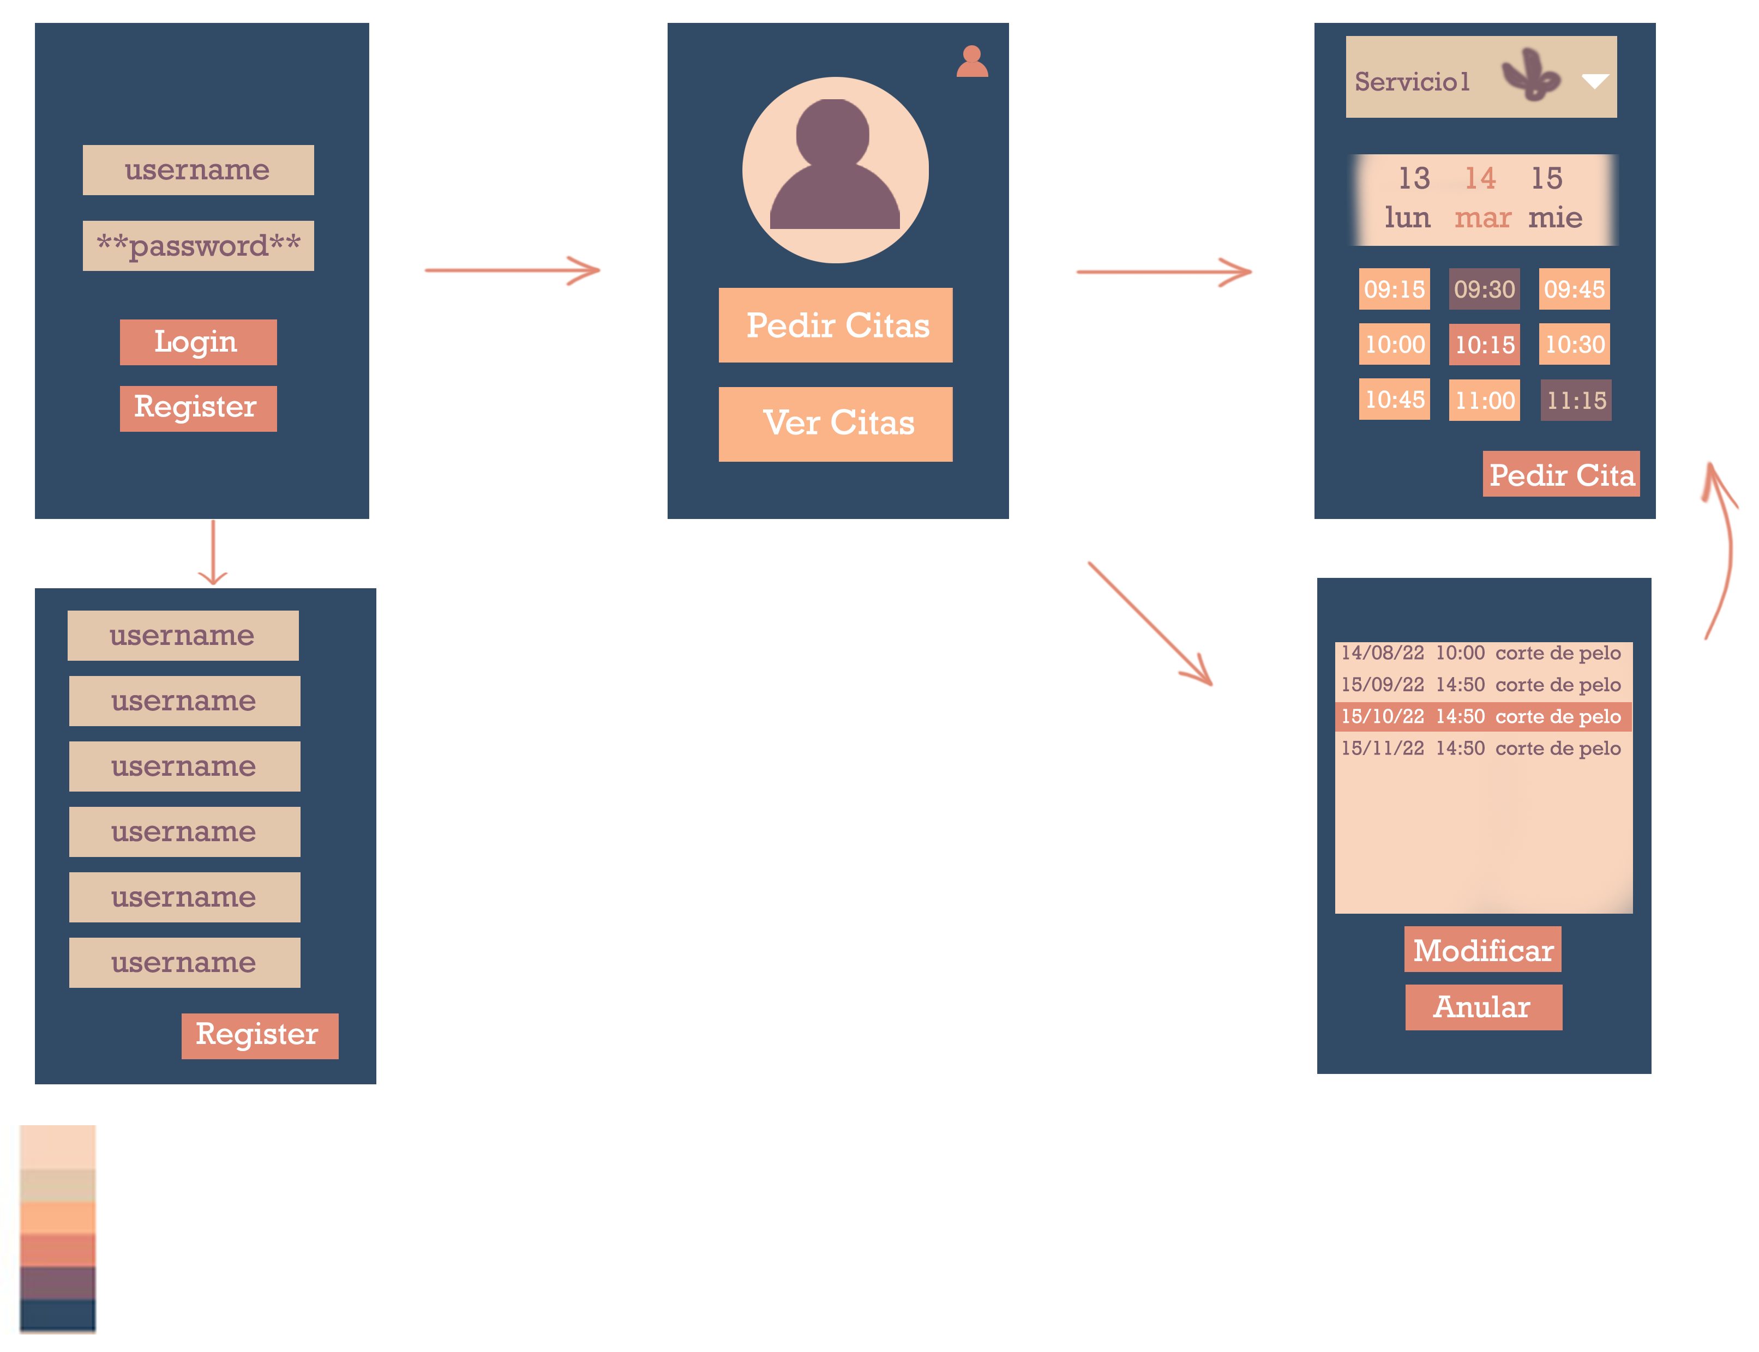
Aplicación movil
Primer modelo que creamos
Aplicación final

Slide 11

Fin

